Slide 1
面向存算一体激活非线性的鲁棒性建模与非线性感知训练
ActCIM-Robust：CIFAR-10 / ResNet-18 上的系统研究
Fixed-NAT(+0.4)：最差准确率 81.25% → 91.79%，AURC 0.9283 → 0.9374，Clean 保持 94.02%
全部数值可由项目 CSV / 日志 / checkpoint 追溯（附结果审计说明）

Slide 2
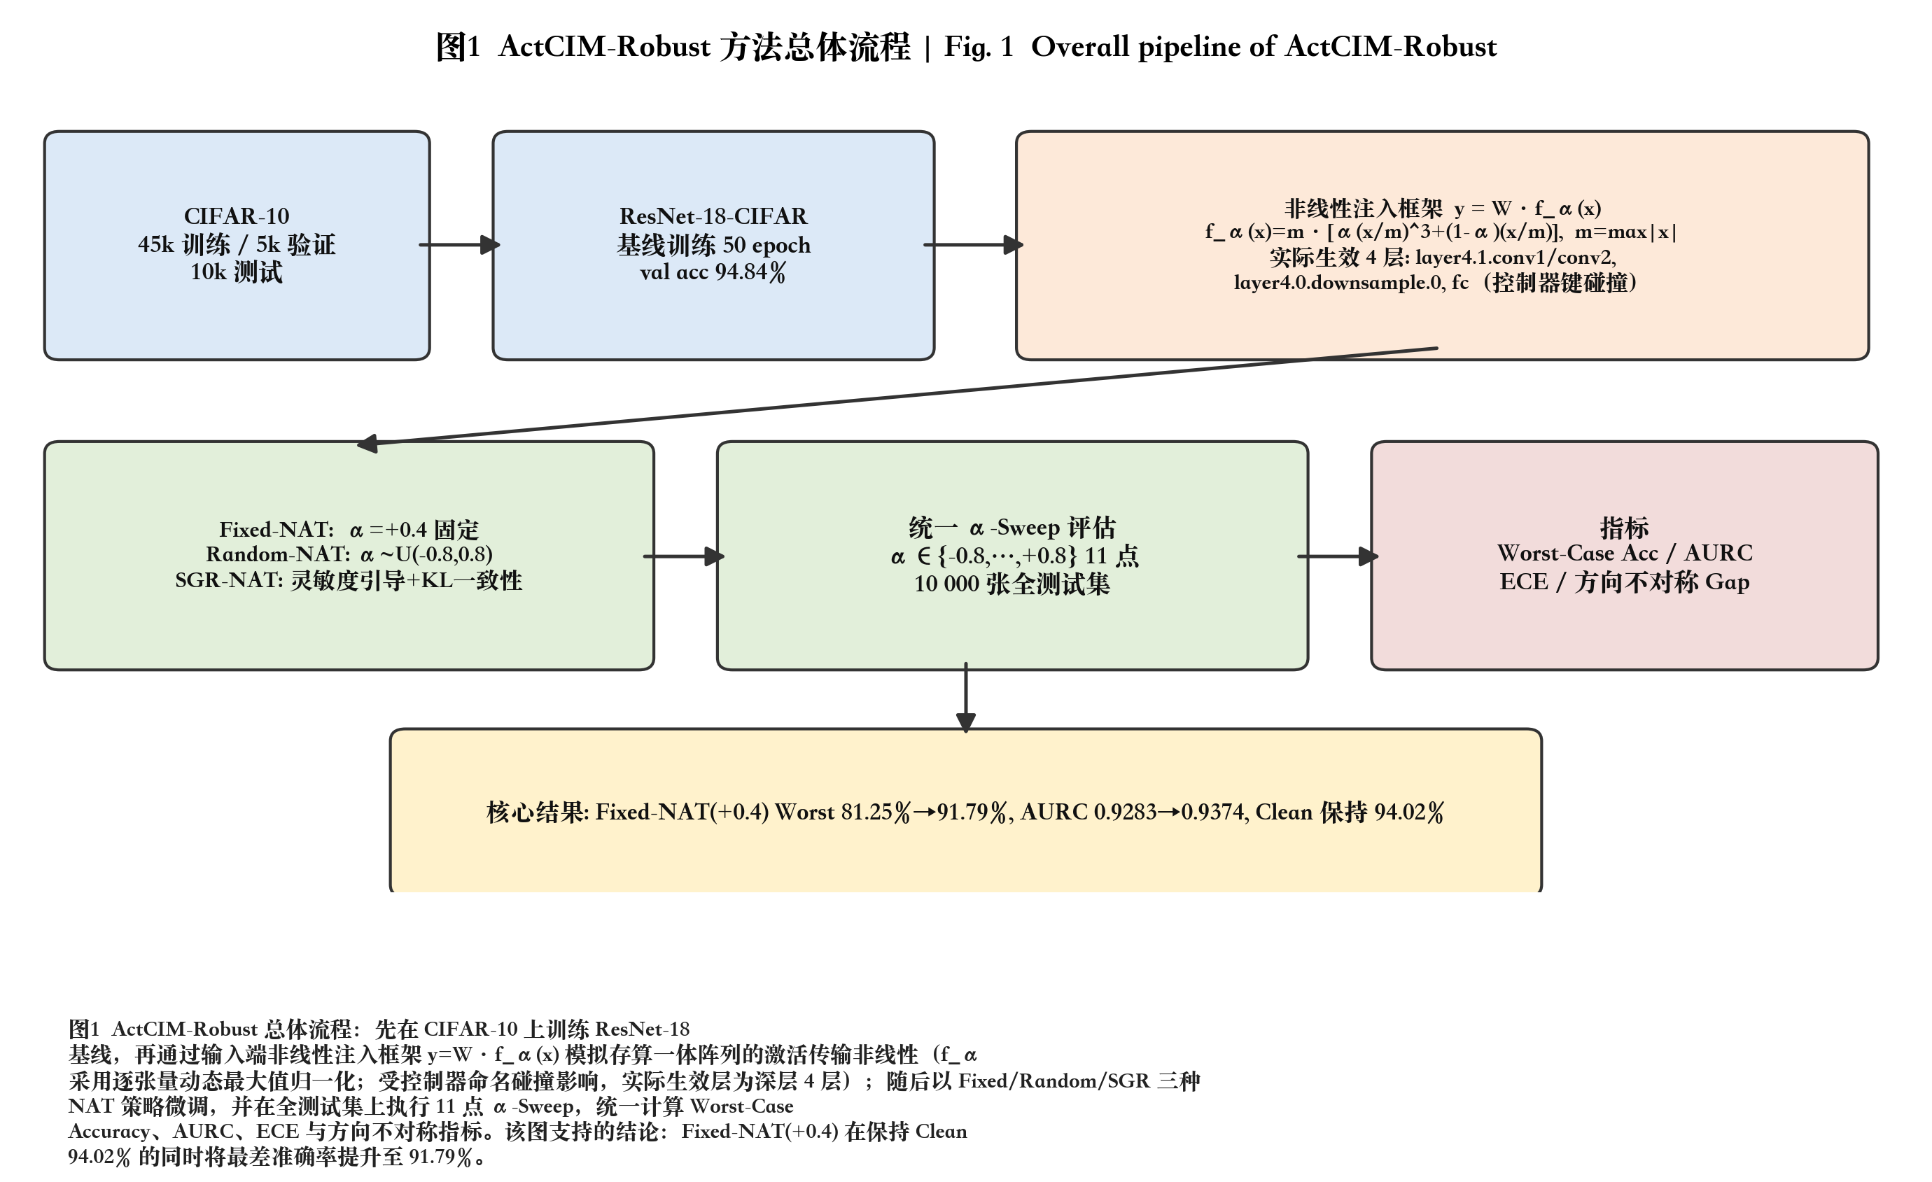
02 研究背景：存算一体的激活非线性
核心结论：CIM 模拟链路给激活引入确定性非线性失真，精度退化不可控且方向未知。
▪ 存算一体将乘加下沉到存储阵列，能耗数量级降低（ISAAC/PRIME 等）
▪ 驱动放大、位线传输、ADC 有限线性区 → 激活经历非线性传输
▪ 既有工作聚焦权重侧噪声；确定性激活非线性关注不足
▪ 失真沿网络深度逐层累积，同时破坏精度与置信度校准
▪ 目标：建立可追溯的评估协议 + 对比三种非线性感知训练（NAT）

Slide 3
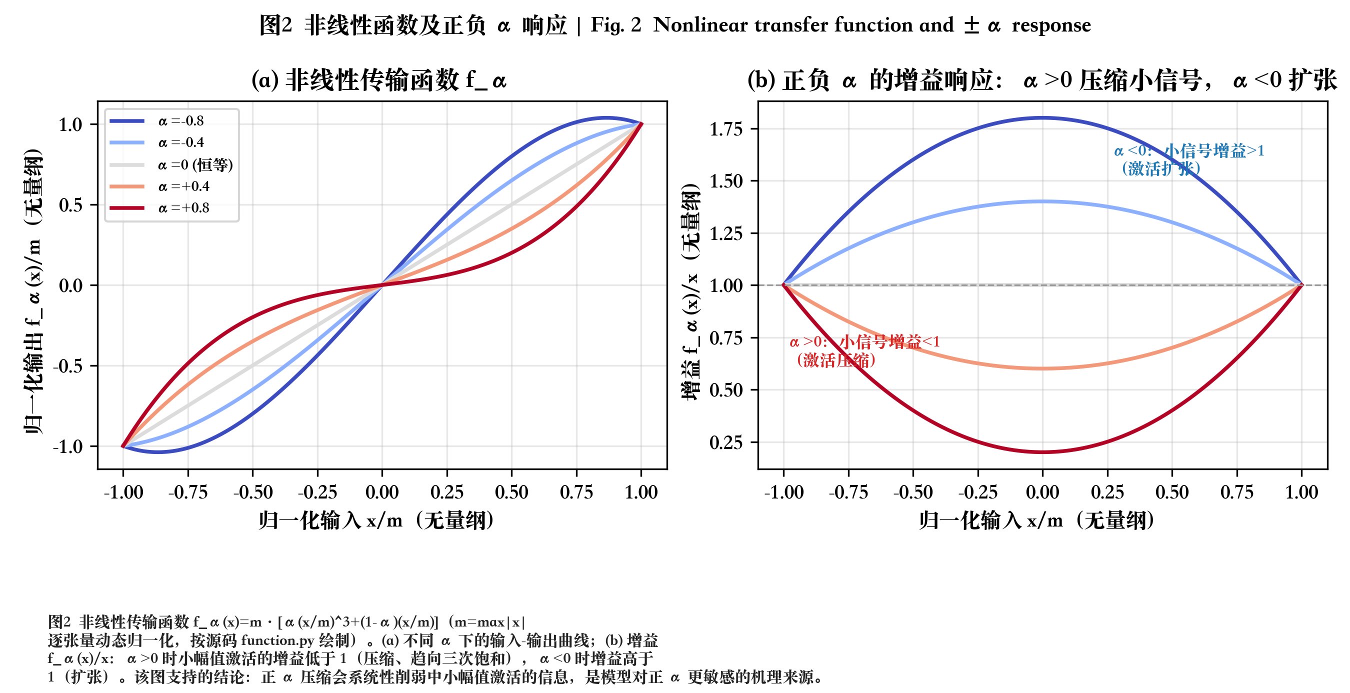
03 非线性数学模型 f_α
核心结论：单参数三次族 f_α 统一刻画压缩（α>0）与扩张（α<0），端点不动、处处可导。
▪ f_α(x) = m·[α(x/m)³ + (1−α)(x/m)]，m = max|x| 逐张量动态归一化
▪ α>0：小信号增益 1−α < 1，激活压缩、趋向三次饱和
▪ α<0：小信号增益 > 1，激活扩张但保序性更好
▪ 一阶齐次：对激活整体尺度不敏感；可解析反传，无需 STE
▪ 注入位置：层输入端 y = W·f_α(x)+b（实际生效深层 4 层，见 P05）

Slide 4
04 技术路线与评估协议
核心结论：基线 → 非线性注入 → 三种 NAT 微调 → 统一 11 点 α-Sweep 可追溯评估。
▪ ResNet-18-CIFAR（11.18M 参数）基线：50 epoch，val 94.84%
▪ 三种 NAT：Fixed(α=+0.4 恒定) / Random(α~U(−0.5,+0.5)) / SGR(灵敏度引导+KL)
▪ 评估：α∈[−0.8,+0.8] 11 点 × 10 000 张全测试集，batch 256
▪ 指标：Worst-Case Acc、AURC(梯形积分归一化)、Asymmetry Gap、ECE
▪ 全部 checkpoint 复评核验：α=0 指纹与 CSV 逐位一致

Slide 5
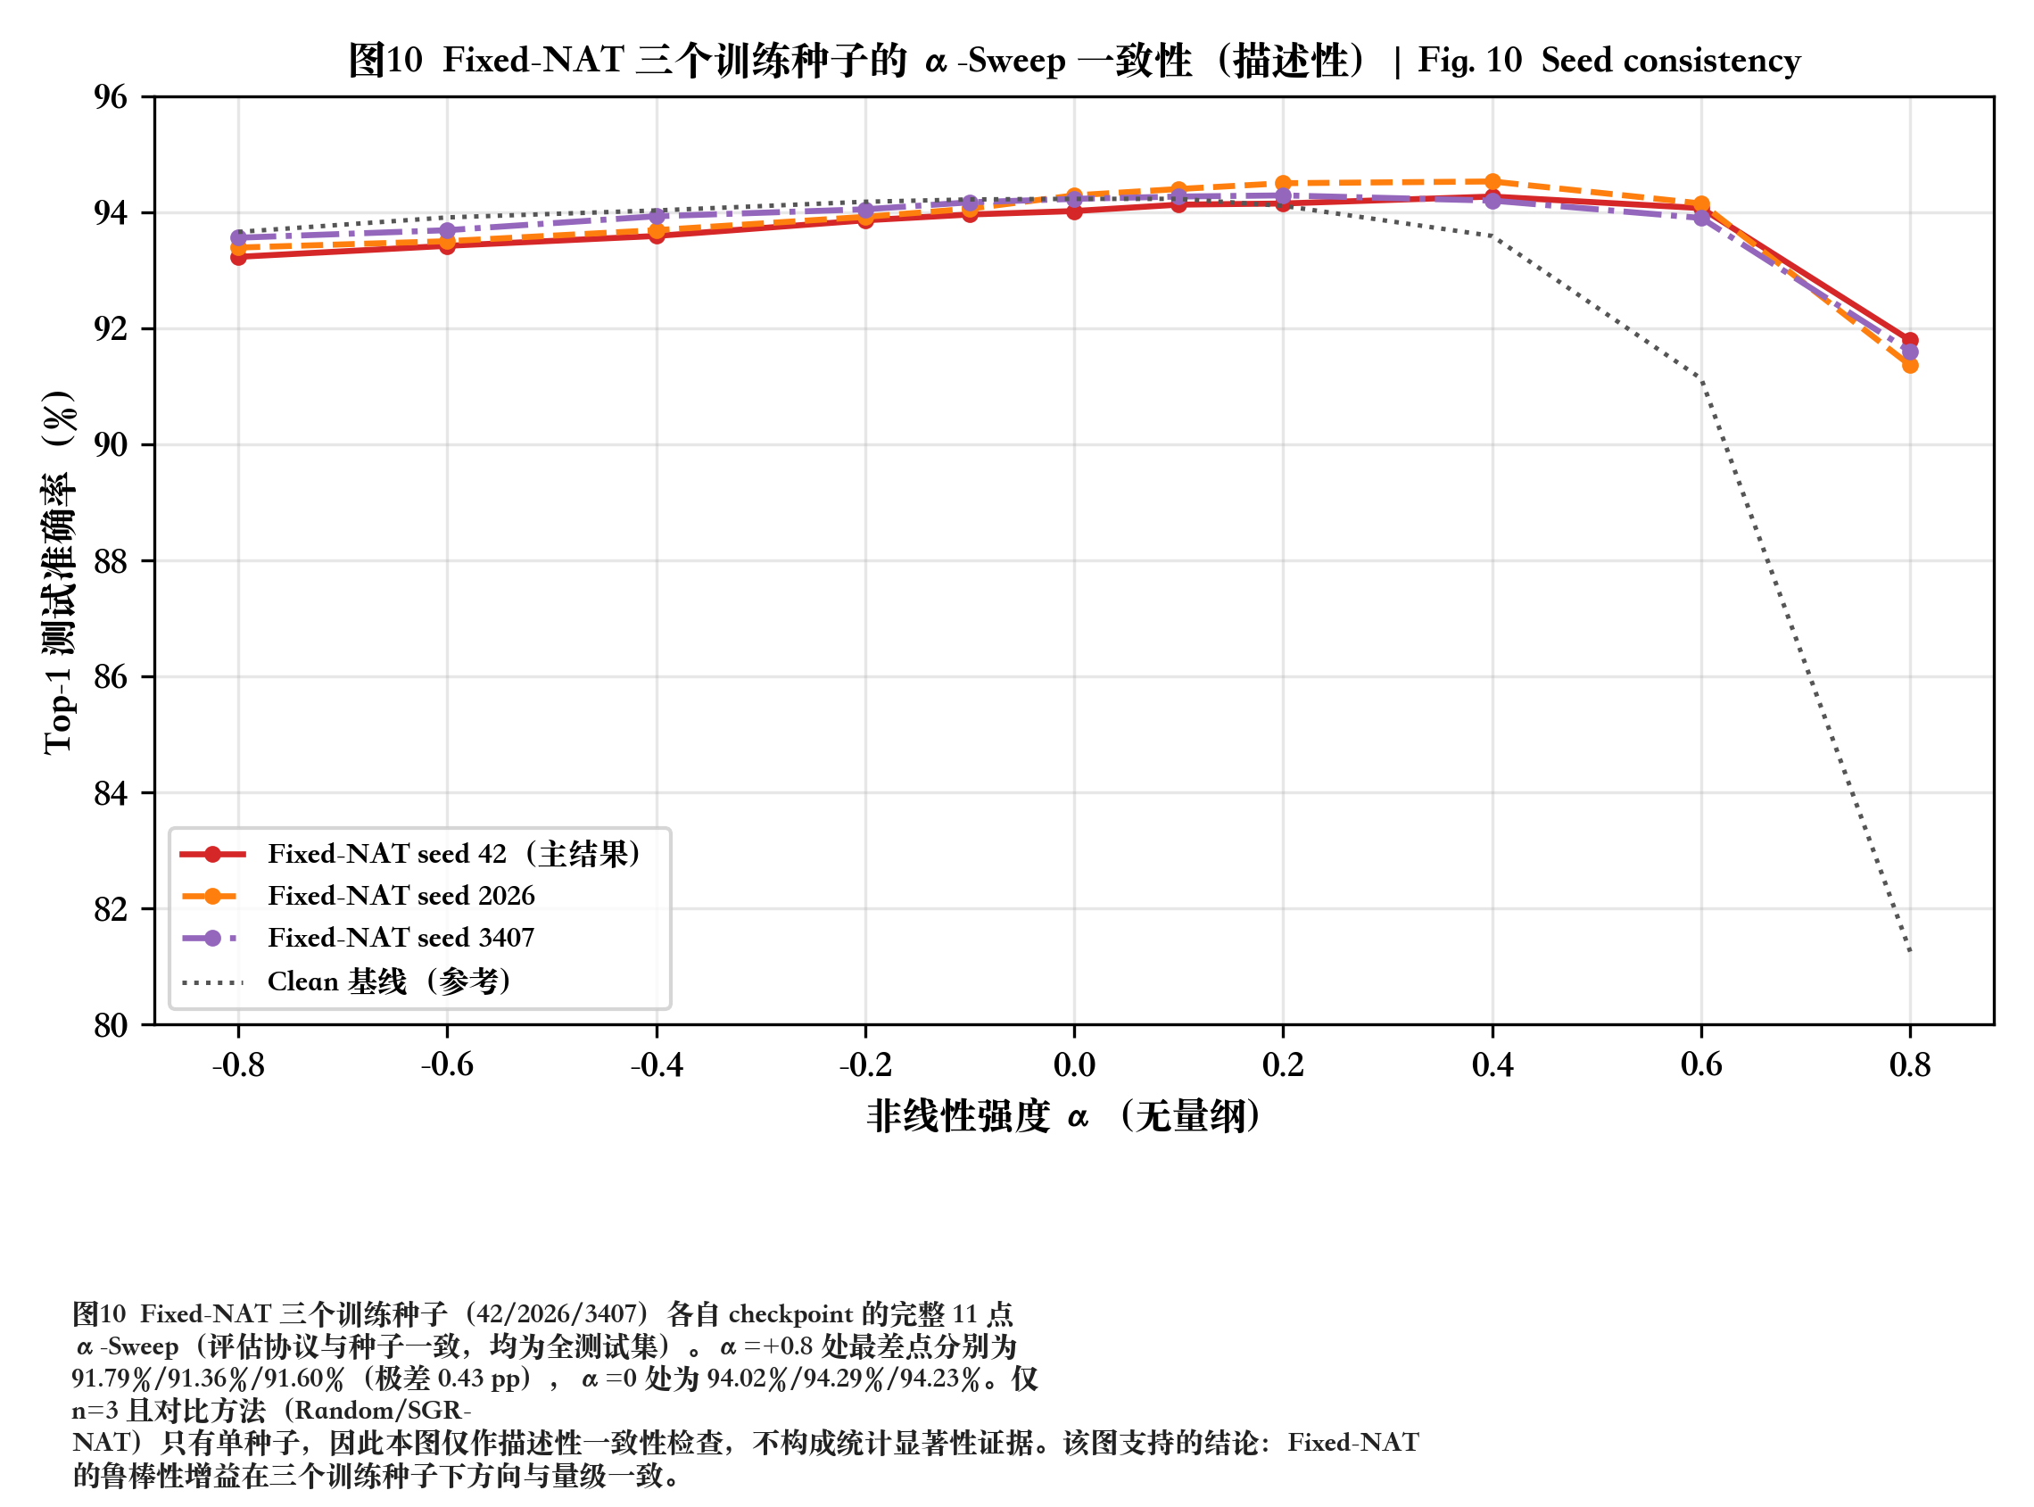
05 实验设置与结果审计
核心结论：审计实证锁定：头条数字全部来自 Fixed-NAT seed 42 checkpoint；注入实际作用于深层 4 层。
▪ seed 口径不一致已解决：val acc 最高为 seed 2026（94.98%），但 α-Sweep CSV 指纹（α=0 → 94.02%）唯一匹配 seed 42 → 论文统一以 seed 42 为主结果
▪ 控制器命名碰撞：21 层登记名塌缩为 4 键，enable_all() 实际启用 layer4.1.conv1/conv2、layer4.0.downsample.0、fc
▪ 扰动强度约为设计意图六成（logit 相对 L2：0.59 vs 0.98）
▪ 训练与评估同口径 → 四方法对比公平；结论限定于“深层非线性扰动模型”
▪ 除 Fixed-NAT（n=3）外各方法单种子：不宣称多种子统计显著性

Slide 6
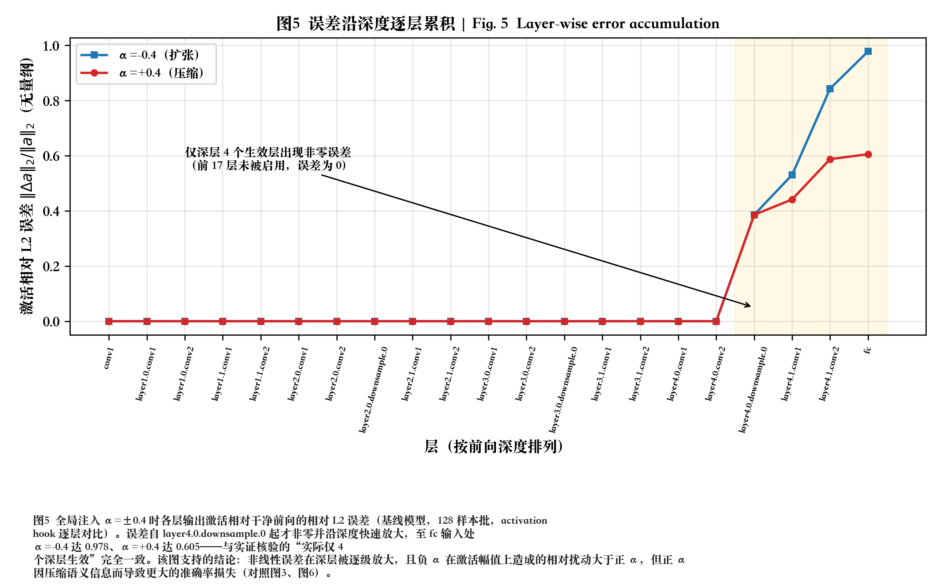
06 方向不对称：压缩远比扩张危险
核心结论：正 α（压缩）是主导失效方向：基线 α=+0.8 跌至 81.25%，α=−0.8 仍有 93.66%。
▪ 基线方向不对称差 −3.14 pp（正侧均值低于负侧）
▪ 机理：压缩把中小幅值激活增益压至 1−α，判别信息被系统性抹除
▪ 负 α 的激活扰动幅度更大（fc 处相对 L2 0.98 vs 0.61）但保序性好
▪ 决定精度损失的不是扰动幅度，而是压缩对判别信息的破坏
▪ Fixed-NAT 训练后不对称差归零（+0.0007）→ 敏感方向可被训练消除

Slide 7
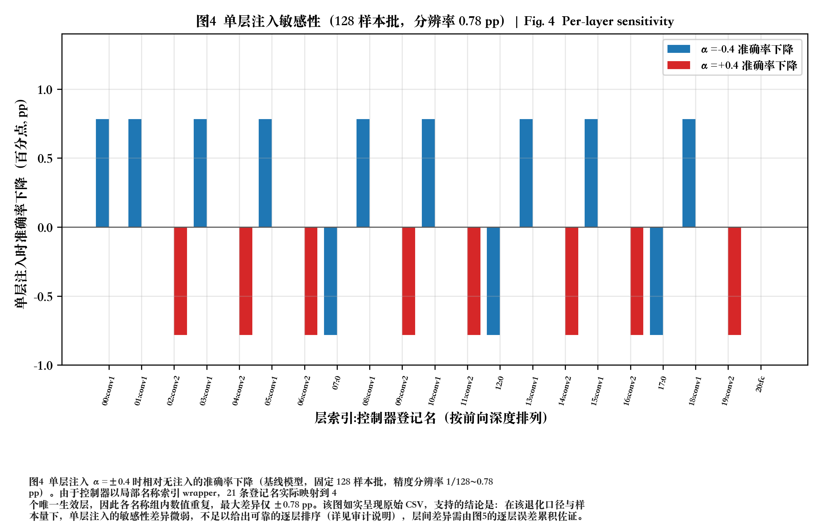
07 层敏感性分析：证据与局限
核心结论：单层排序实验因命名碰撞与 128 样本分辨率而退化，有效证据来自误差逐层累积。
▪ 原设计：逐层单独注入 α=±0.4 对 21 层排序
▪ 退化 1：命名碰撞 → 21 条记录仅映射到 4 个唯一生效层，组内数值重复
▪ 退化 2：单个 128 样本批，分辨率 0.78 pp，实测最大变化恰为 ±0.78 pp
▪ 本文不将其作为逐层敏感性证据；SGR-NAT 的灵敏度先验因此偏弱
▪ 有效证据：误差自 layer4.0.downsample.0 起沿深度逐级放大至 0.98（fc）

Slide 8
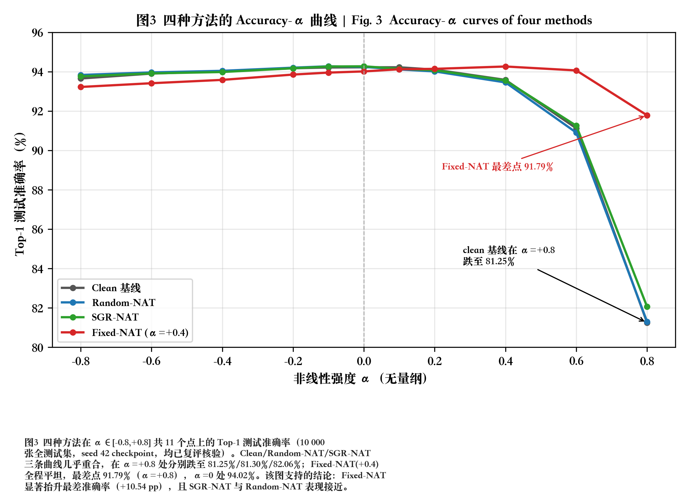
08 四方法对比：Accuracy-α 全景
核心结论：Clean/Random-NAT/SGR-NAT 几乎重合；Fixed-NAT 全程平坦、唯一实质改善最坏情形。
▪ α=+0.8：Clean 81.25% / Random 81.30% / SGR 82.06% / Fixed 91.79%
▪ SGR-NAT 与 Random-NAT 接近，与基线差异均在千分位量级
▪ Random/SGR 最佳验证轮次均为 epoch 0 → 训练信号被随机化稀释
▪ Fixed-NAT 曲线峰值移到 α=+0.4（94.27%）＝训练工作点对齐
▪ AURC：0.9283 / 0.9281 / 0.9290 / 0.9374

Slide 9
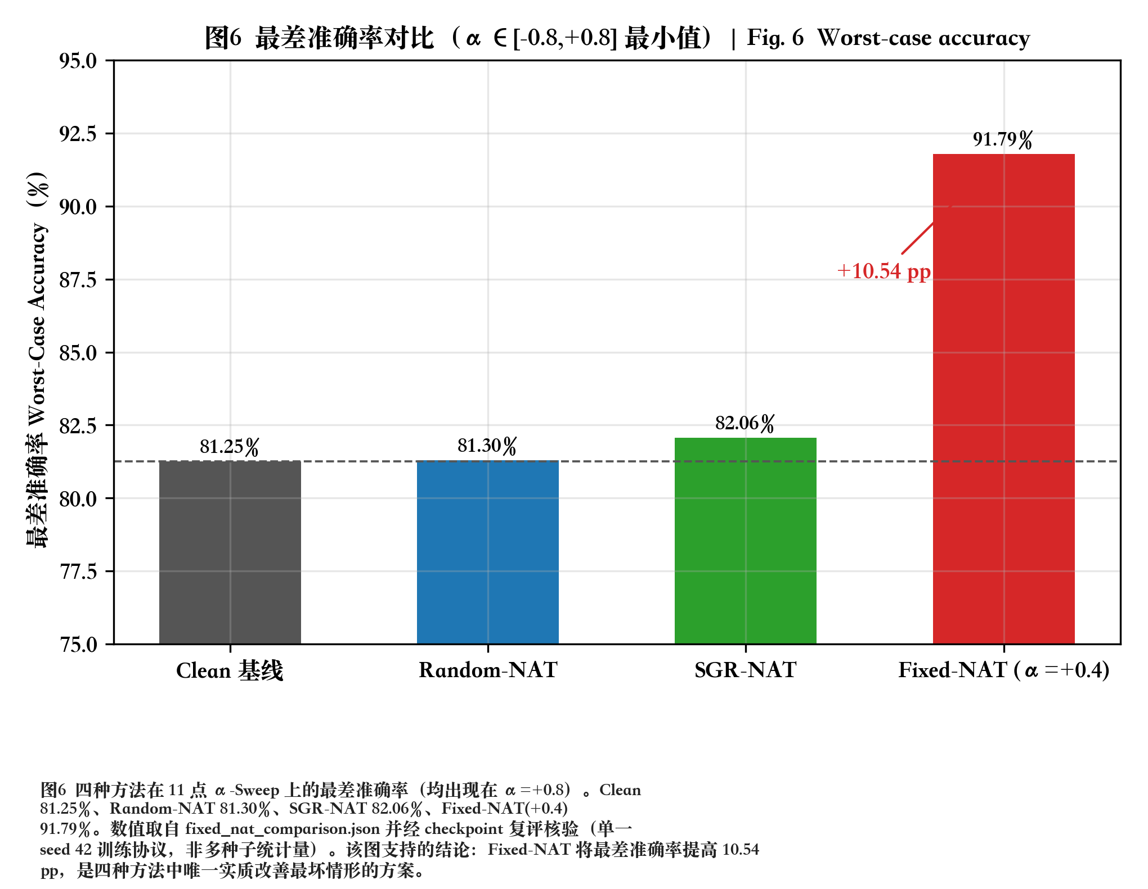
09 Fixed-NAT 核心结果
核心结论：以 0.21 pp 干净精度代价，最差准确率 +10.54 pp、AURC 0.9283→0.9374。
▪ Worst-Case Acc：81.25% → 91.79%（α=+0.8）
▪ AURC⁺（正半轴）：0.9128 → 0.9382；AURC⁻ 轻微让步 0.9399→0.9357
▪ Clean Accuracy 94.02%（基线 94.23%）
▪ 方向不对称差 −0.0314 → +0.0007，正负风险对齐
▪ 三个训练种子最差点 91.36%–91.79%（描述性一致，图10）

Slide 10
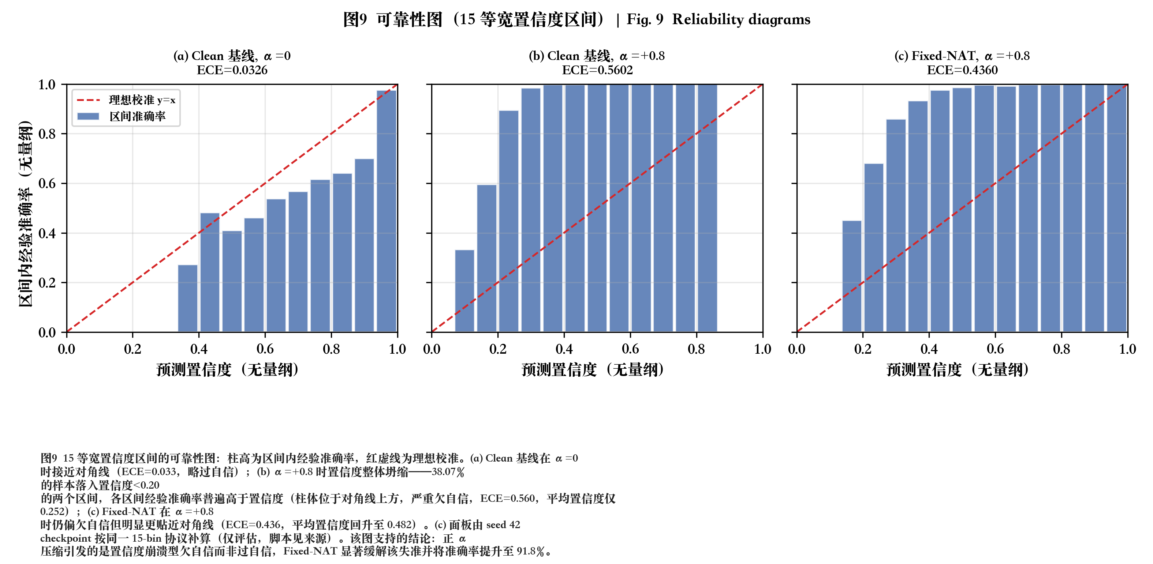
10 校准分析：置信度崩溃型欠自信
核心结论：强正 α 使置信度崩溃（conf 0.25 / acc 81%）→ 欠自信而非过自信；Fixed-NAT 显著缓解。
▪ α=+0.8（clean）：平均置信度 0.252、准确率 81.25%、ECE 0.560
▪ 与 Guo 等报告的“现代网络过自信”方向相反：softmax 趋于均匀
▪ Fixed-NAT：置信度回升至 0.482、ECE 降至 0.436；训练点 α=+0.4 处 ECE 仅 0.028
▪ 负 α 侧仅轻度过自信（conf≈0.99，ECE 0.05–0.07）
▪ 安全含义：欠自信方向对拒识/降级决策相对保守，但仍需后校准

Slide 11
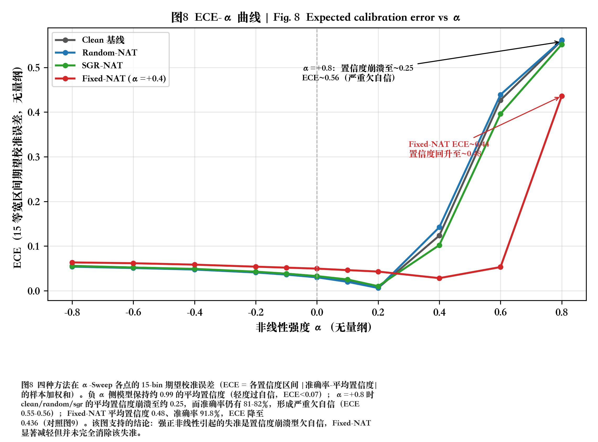
11 消融：训练期 α 分布是决定因素
核心结论：把训练预算集中于最危险方向的单一工作点，优于摊薄到整个随机区间。
▪ U(−0.5,+0.5) 全局随机（Random）：Worst 81.30%，α 期望为 0，训练信号被稀释
▪ 灵敏度引导逐层 (0,α_g]（SGR）：Worst 82.06%，正向偏置带来轻微增益
▪ 恒定 +0.4（Fixed）：Worst 91.79%，全部质量集中于危险方向中等强度
▪ best_epoch=0 现象：Random/SGR 微调几乎未能超过初始点
▪ 适用前提：失效方向明确 + 部署期失真近似恒定（确定性失真 ≠ 零均值噪声）

Slide 12
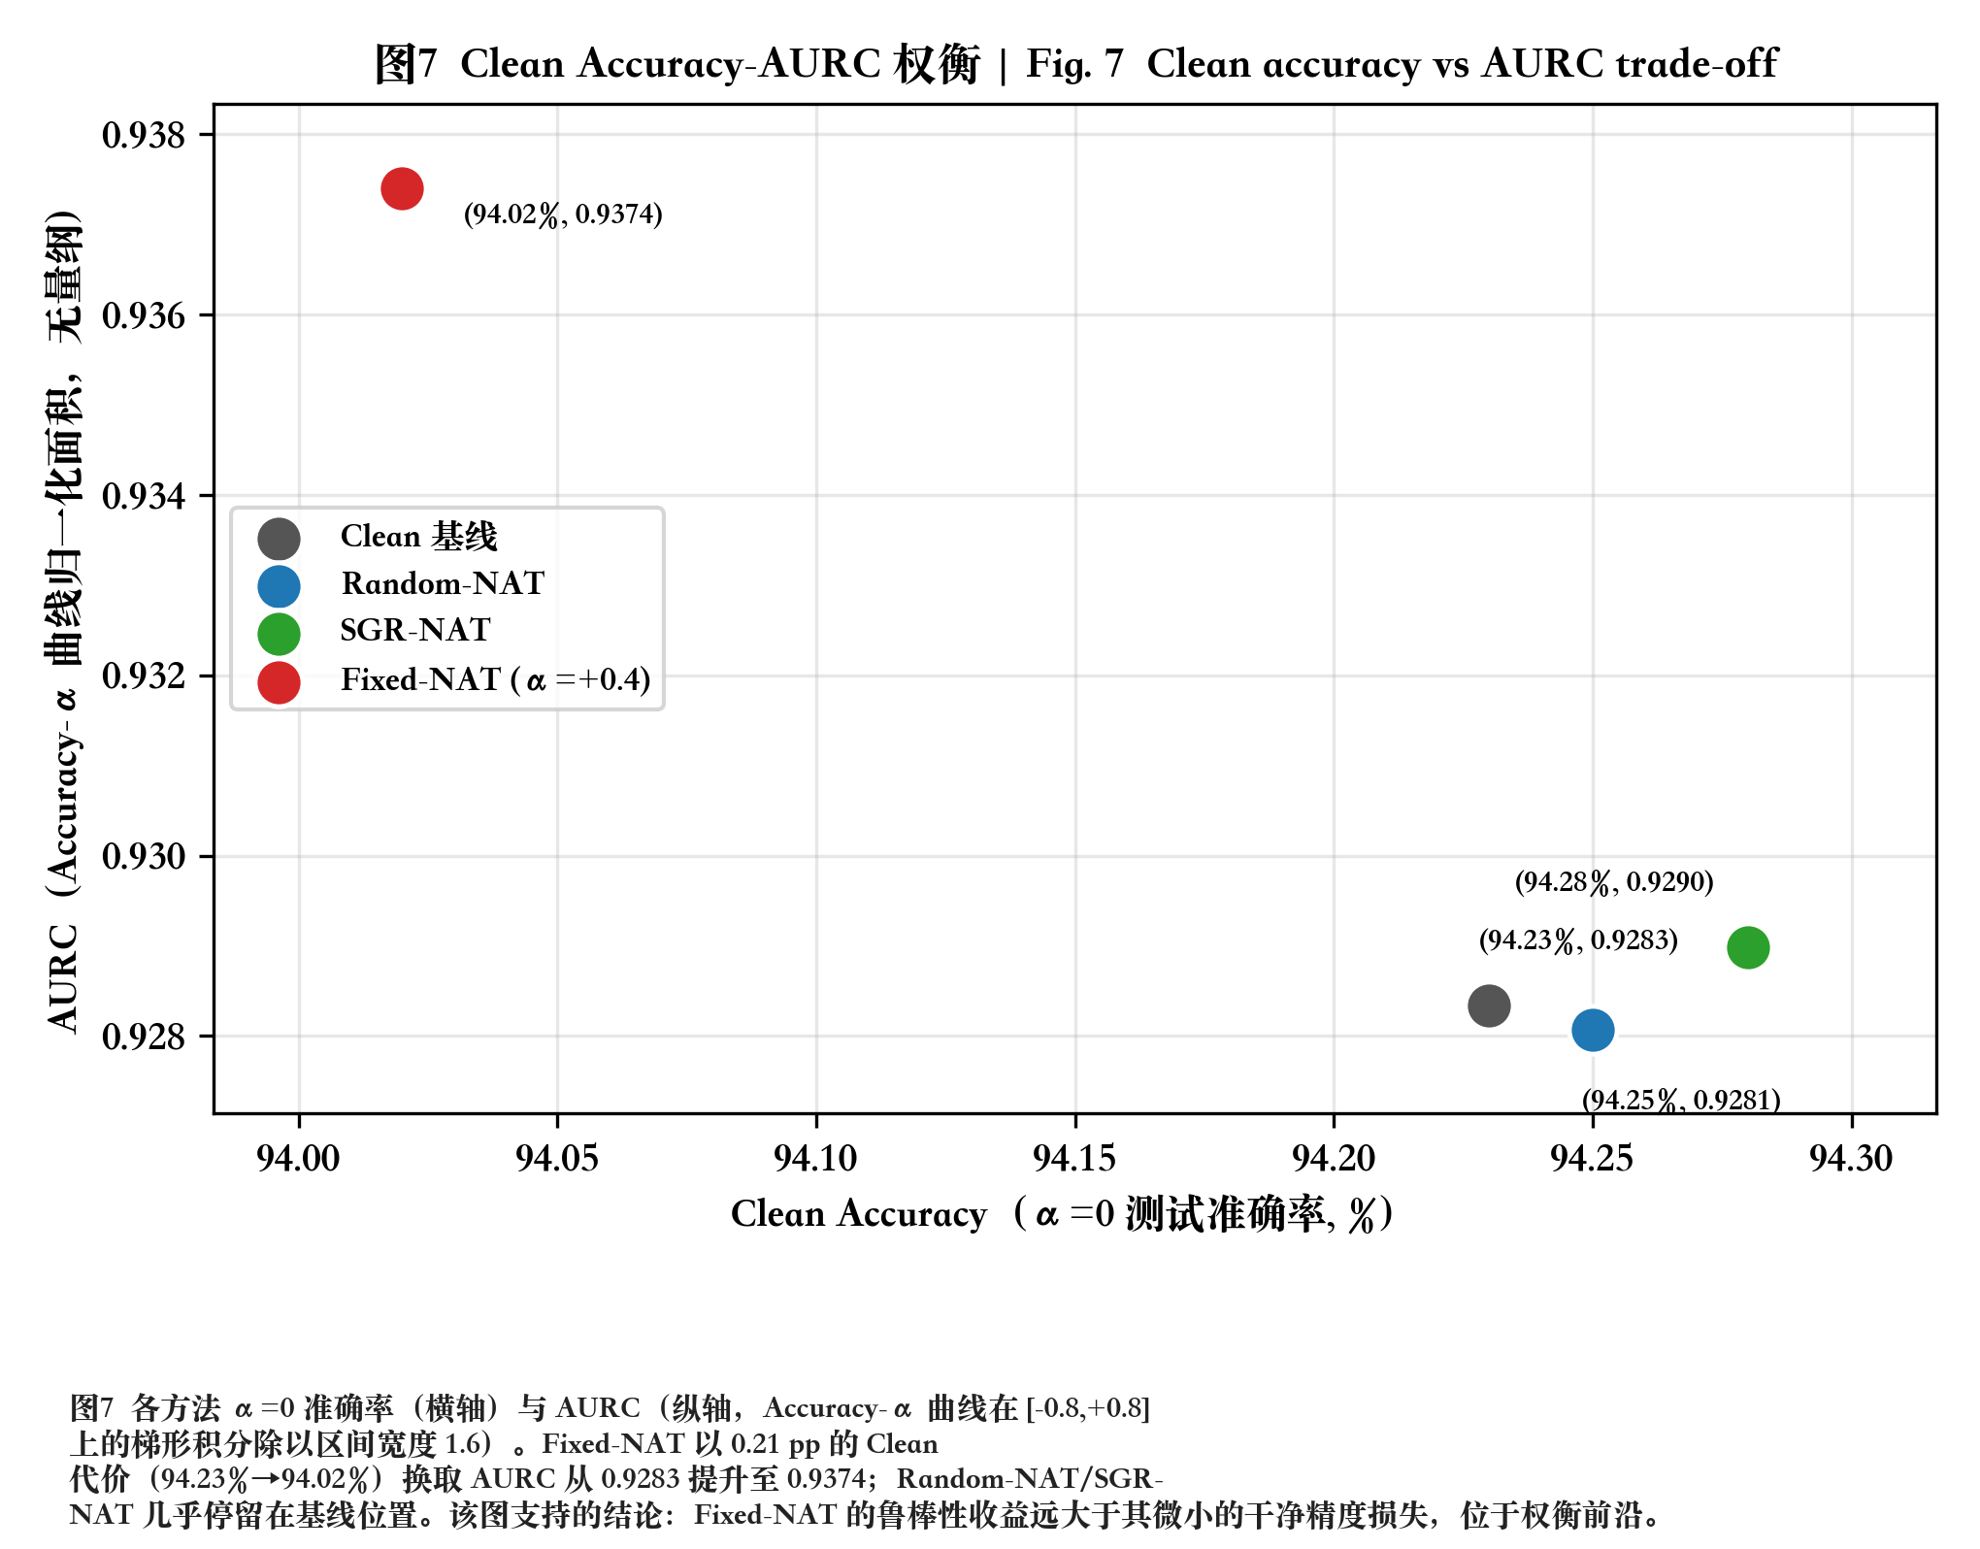
12 结论与局限性
核心结论：深层激活非线性下，Fixed-NAT 是唯一实质有效的策略；结论限定于已实证的扰动口径。
▪ 结论 1：正 α 压缩为主导失效方向，根源是判别信息破坏而非扰动幅度
▪ 结论 2：Fixed-NAT(+0.4) 最差准确率 +10.54 pp、AURC 0.9374、Clean 94.02%
▪ 结论 3：强压缩引发欠自信崩溃，Fixed-NAT 将 ECE 0.560→0.436
▪ 局限：注入范围为深层 4 层（4/21）；除 Fixed-NAT 外单种子、无显著性检验
▪ 后续：修复命名碰撞后真全层注入复验、多种子重复、真实 CIM 硬件在环

